Slide 1
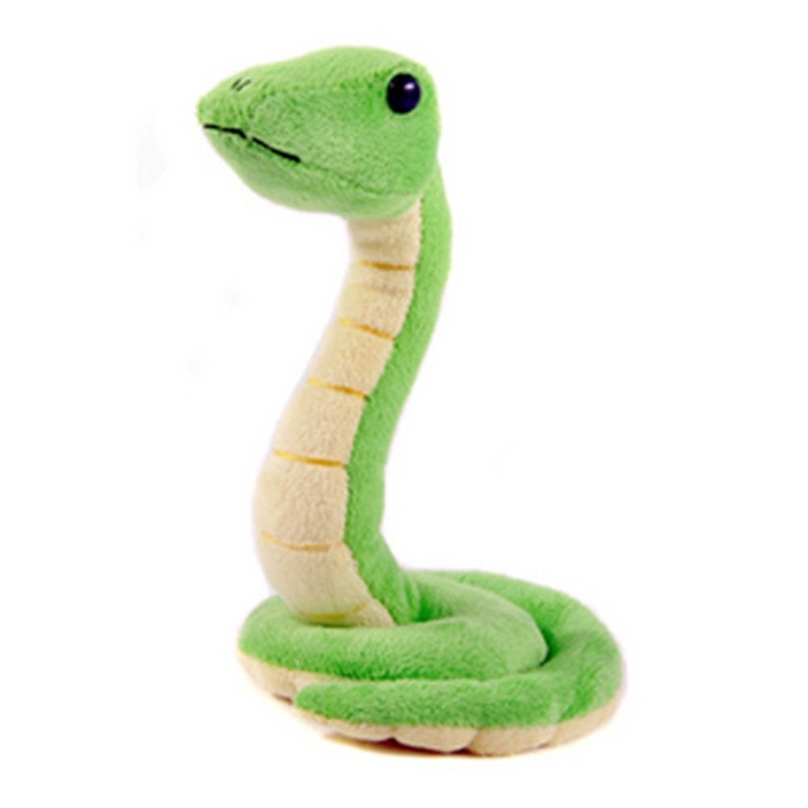
파이썬과 친해지기
split(), readlines(), 데이터 분석, 추측 게임
14주차

Slide 2
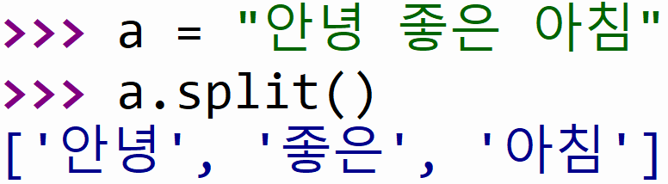
A.split()
A.split()
A를 띄어쓰기(공백)을 기준으로 나눠 리스트를 뱉는다.

Slide 3
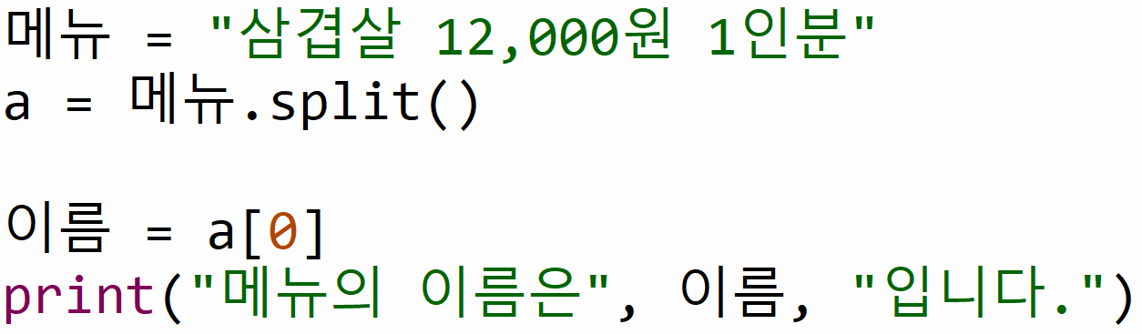
split() 예제 - 1

Slide 4
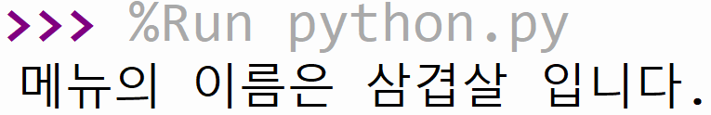
split() 예제 - 1

Slide 5
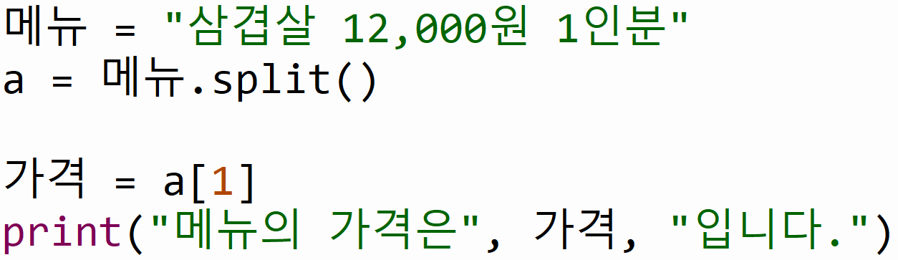
split() 예제 - 2

Slide 6
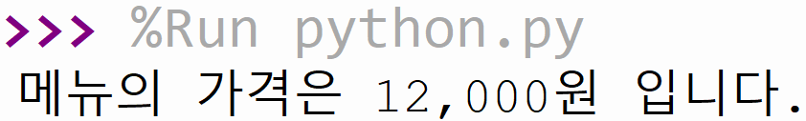
split() 예제 - 2

Slide 7
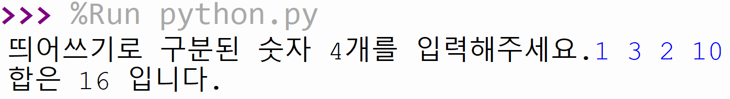
같이 해보기
1.
다음 프로그램을 만들어보자.
띄어쓰기로 구분된 숫자 4개를 입력받고 이 합을 구해 출력하는 프로그램을 만들어보자.

Slide 8
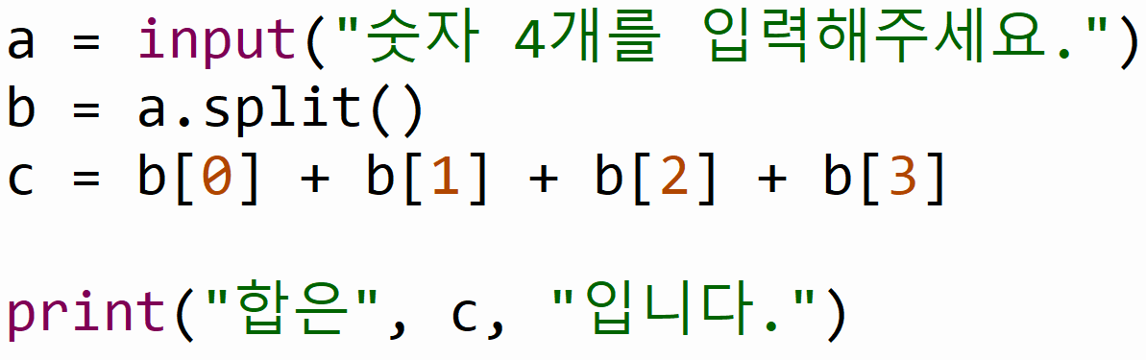

Slide 10
[“1”, “3”, “2”, “10”]

Slide 11
맞을까?

Slide 12
맞을까?
a는 스트링(문자), b는 스트링(문자)들로 이루어진 리스트

Slide 13
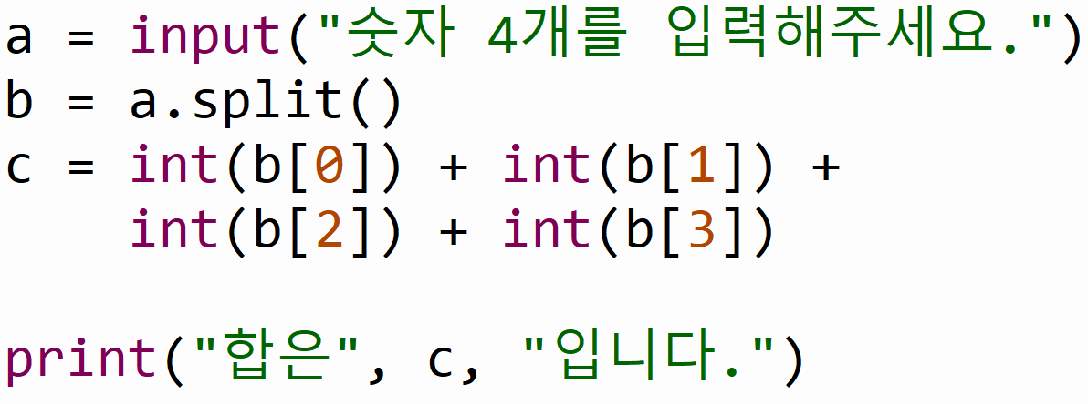

Slide 15
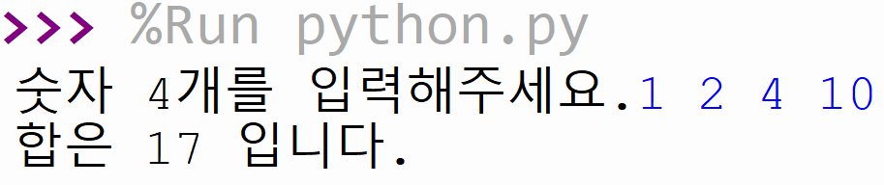

Slide 16
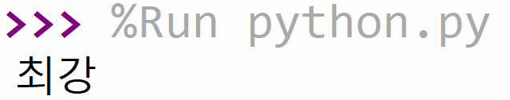
직접 해보기
1.
a = “우주 최강 염소 우주를 정복한다”에서 “최강”이라는 단어만을 가져와 출력해보자. 단 split() 을 사용한다.
힌트: a 에서 “최강”이 몇 번째 단어인지 생각해보자.

Slide 17
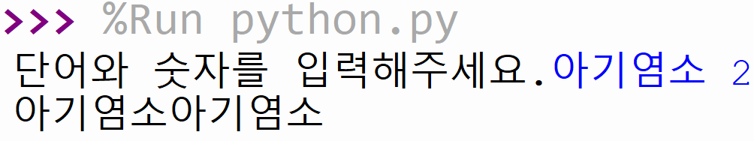
2.
한 단어와 숫자를 같이 받아 그 단어를 숫자만큼 반복해 출력하는 프로그램을 만들자. “별과자 3” 을 입력받으면 “별과자별과자별과자”를 출력해야한다.
힌트: 문자에 숫자를 곱하면 숫자만큼 문자가 반복된다.

Slide 18
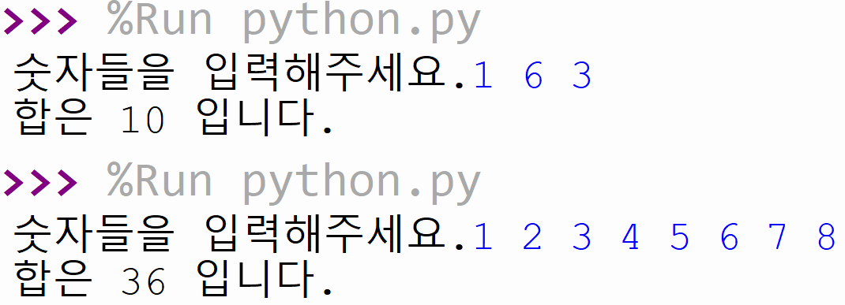
3.
숫자를 1개 이상 (몇개던) 입력하면 그 숫자들을 모두 합쳐서 출력하는 프로그램을 만들자.
힌트: 합 = 0 으로 두고 for문과 int() 를 이용해보자.

Slide 19
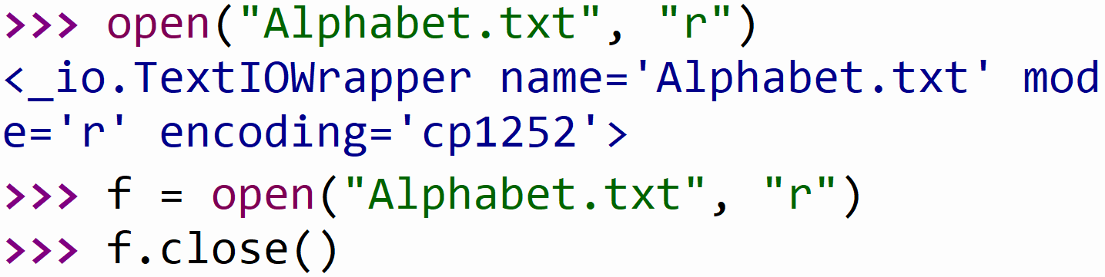
복습
open(“test.txt”, “r”)
open(“test.txt”, “r”)
test.txt 파일을 읽기(r)를 위해 연다.

Slide 20
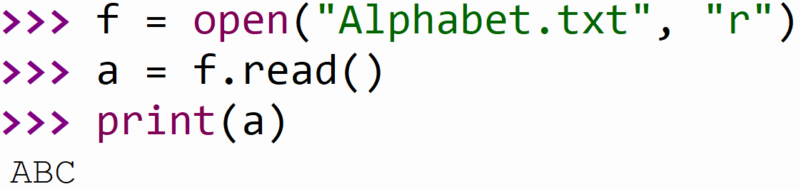
복습
파일.read()
파일.read()
해당 파일을 읽어 내용을 뱉는다.

Slide 21
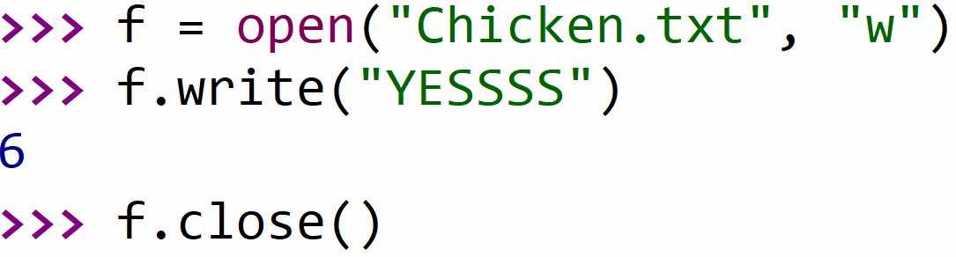
복습
파일.close()
파일.close()
파일을 닫는다. (필수)

Slide 22
복습
파일 입력 방법
연다 → 읽는다 → 닫는다

Slide 23
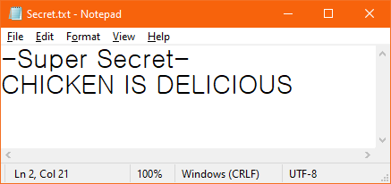
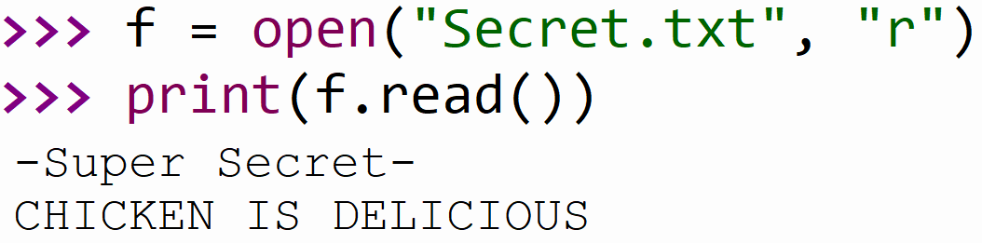
복습
파일 읽기 예제 - 1

Slide 24
복습
파일 읽기 예제 - 1

Slide 25
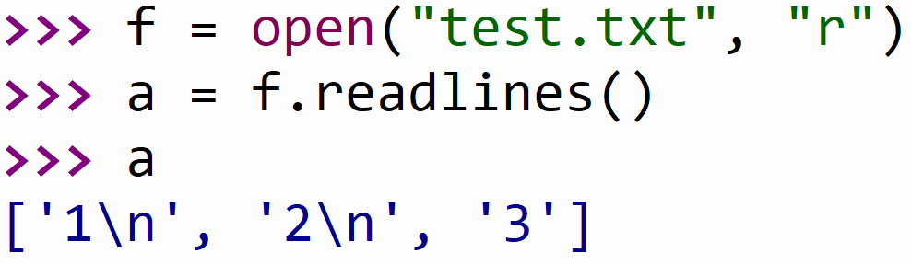
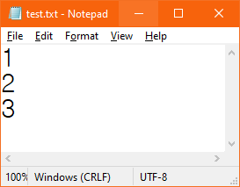
파일.readlines()
파일.readlines()
해당 파일을 읽어 줄로 나뉘어진 리스트를 뱉는다.

Slide 26
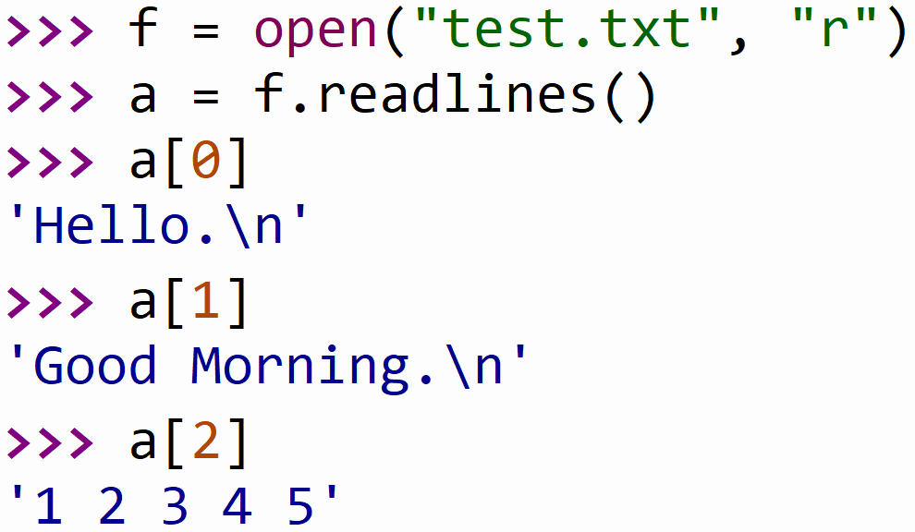
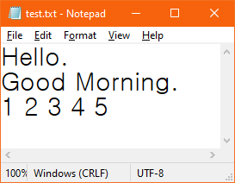
파일.readlines() 예제 - 1

Slide 27
파일.readlines() 예제 - 1

Slide 28
파일.readlines() 예제 - 1

Slide 29
파일.readlines() 예제 - 1

Slide 30
파일.readlines() 예제 - 1

Slide 31
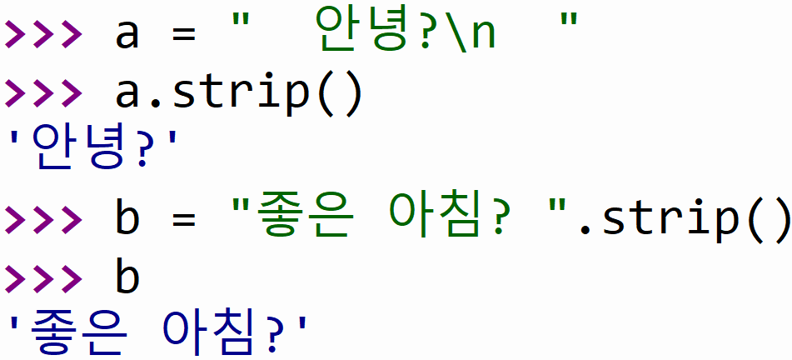
A.strip()
A.strip()
문자(스트링) A에서 쓸데없는 공백을 제거해 뱉는다.

Slide 32
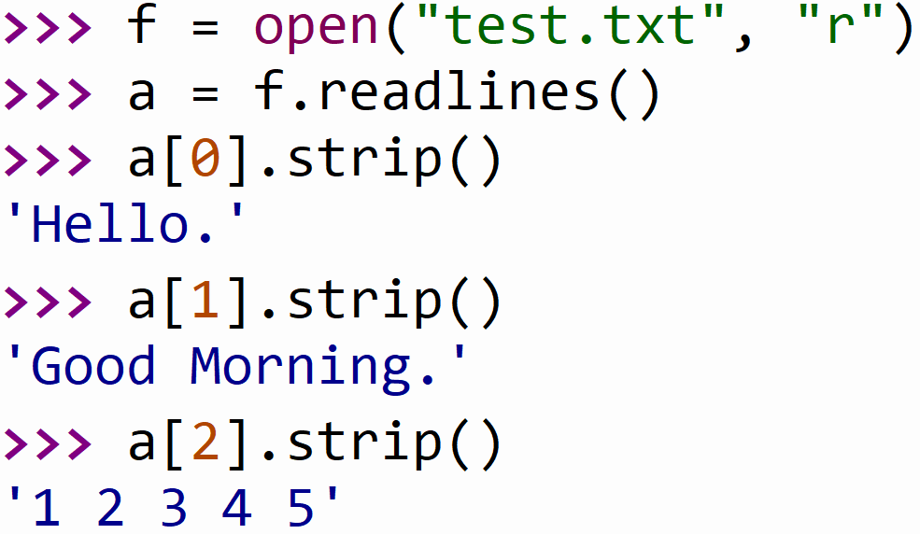
파일.readlines() 예제 - 2

Slide 33
파일.readlines() 예제 - 2

Slide 34
파일.readlines() 예제 - 2

Slide 35
파일.readlines() 예제 - 2

Slide 36
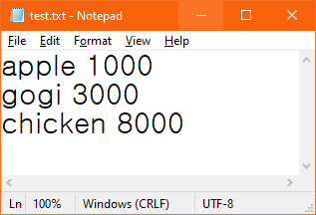
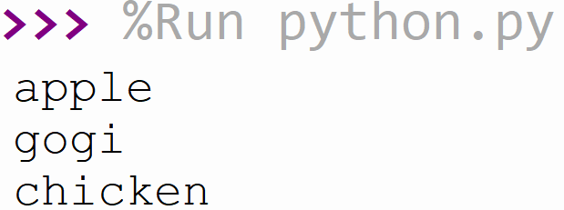
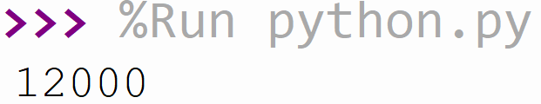
같이 해보기
1.
다음 프로그램을 만들어보자.
test.txt 의 메뉴 정보를 읽어 메뉴 이름만을 모두 출력하는 프로그램을 만들자.

Slide 37
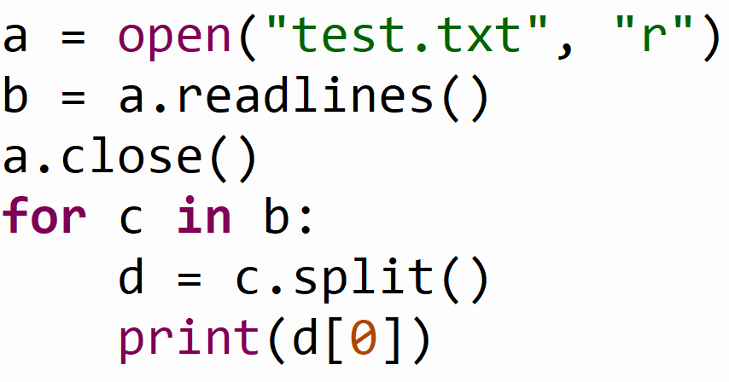

Slide 43
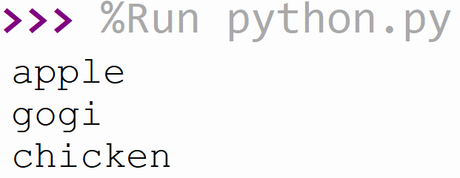

Slide 44
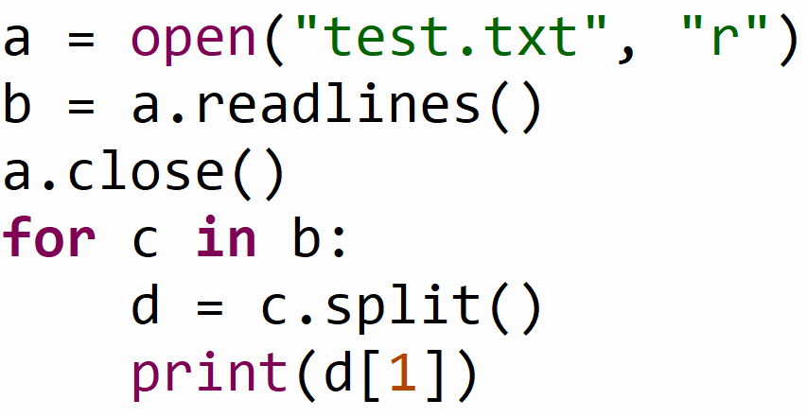

Slide 45
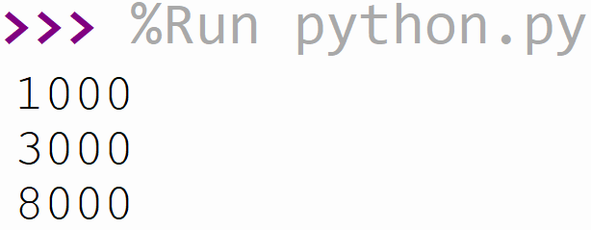

Slide 46
같이 해보기
2.
다음 프로그램을 만들어보자.
test.txt 의 메뉴 정보를 읽어 메뉴의 가격들을 모두 합쳐 출력하는 프로그램을 만들자.

Slide 47


Slide 48
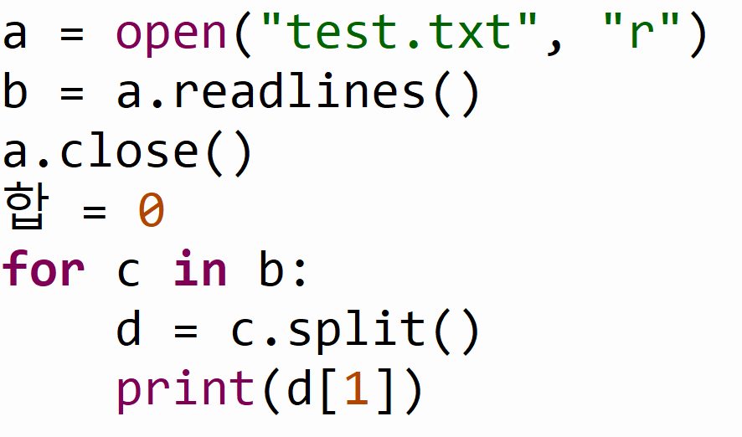

Slide 49
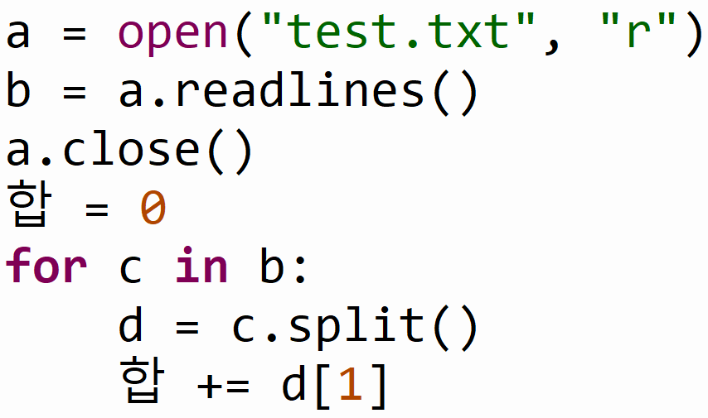

Slide 50
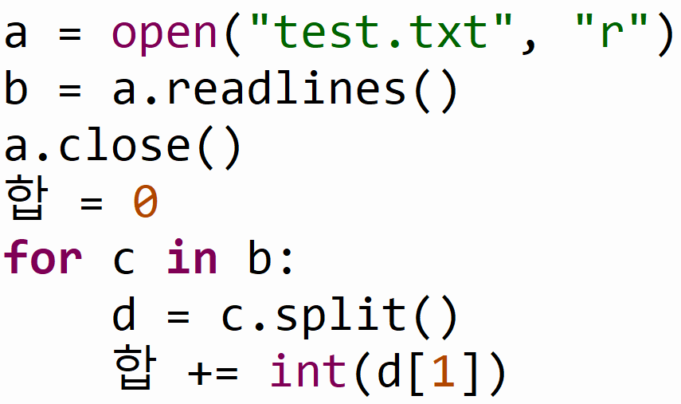

Slide 51
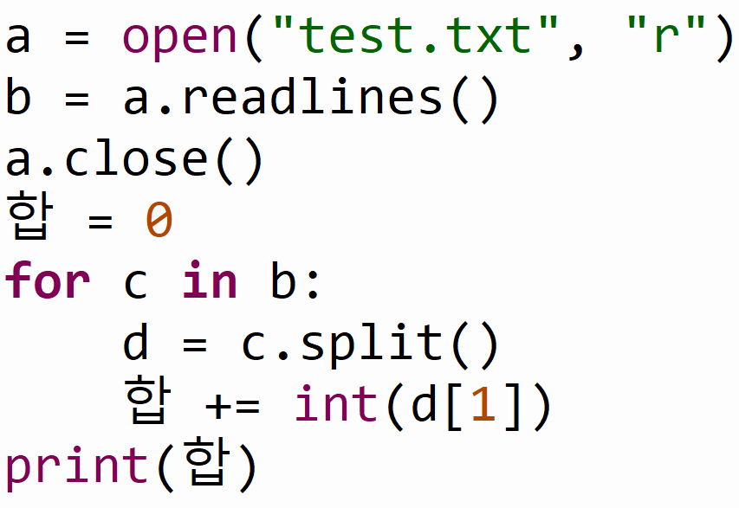

Slide 53
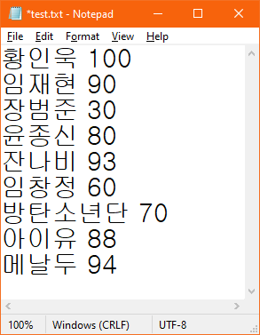
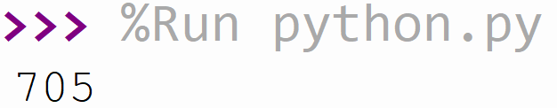
직접 해보기
1.
학생들의 이름과 시험 점수가 들어있는 test.txt 파일에서 점수만을 모두 합쳐 합을 출력해보자.
힌트: readlines(), for문, int() 등을 이용해
보자.

Slide 54
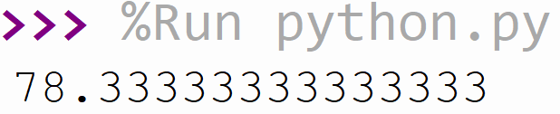
직접 해보기
2.
합을 총 갯수로 나누면 평균이 된다. 1번 문제의 코드를 이용해 학생들 점수의 평균을 구해보자.
힌트: 어떻게 하면 학생들의 총 명수를 구할
수 있을까?

Slide 55
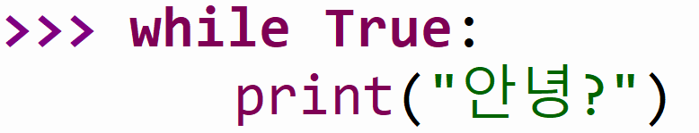
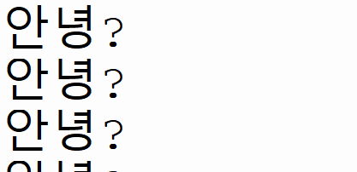
복습
while 반복문
while A:
A(조건)가 참인 동안 블록을 반복한다.
(무한반복)

Slide 56
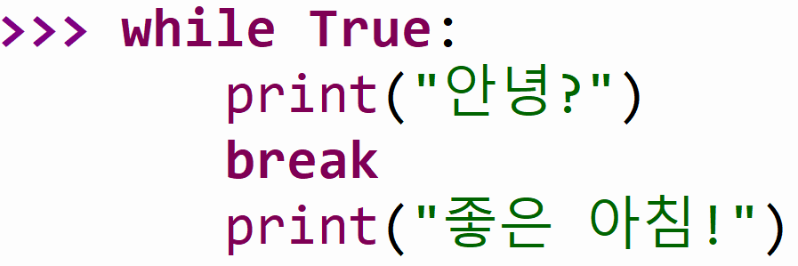

복습
break
break
반복문을 탈출한다.

Slide 57
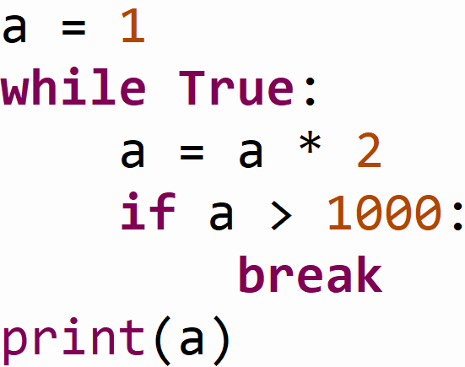
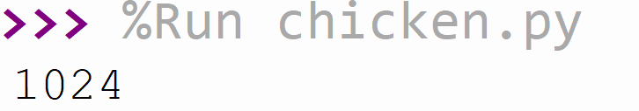
복습
break 예제

Slide 58
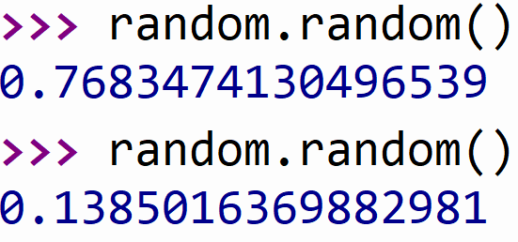
복습
random.random()
random.random()
0~1 사이의 랜덤한 수를 하나 뽑아 뱉는다.

Slide 59
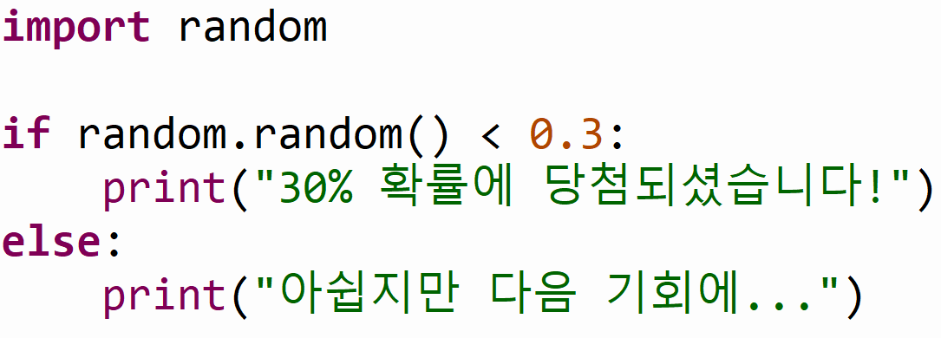
복습
random.random()
0~0.3 일때
0.3~1 일때

Slide 60
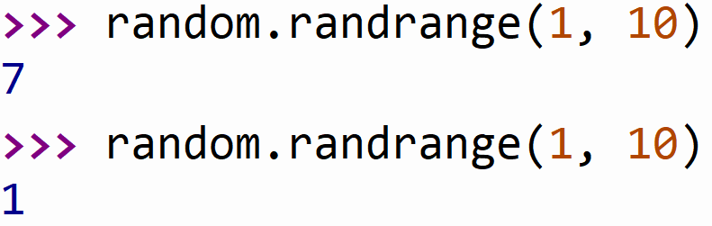
복습
random.randrange()
random.randrange(a, b)
a 이상 b 미만의 랜덤한 정수를 하나 뽑아 뱉는다.

Slide 61
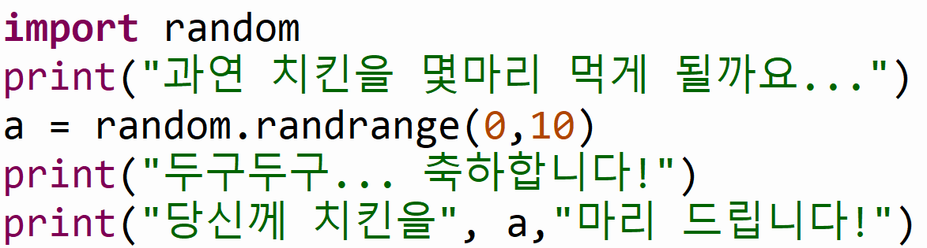
복습
random.randrange()

Slide 62
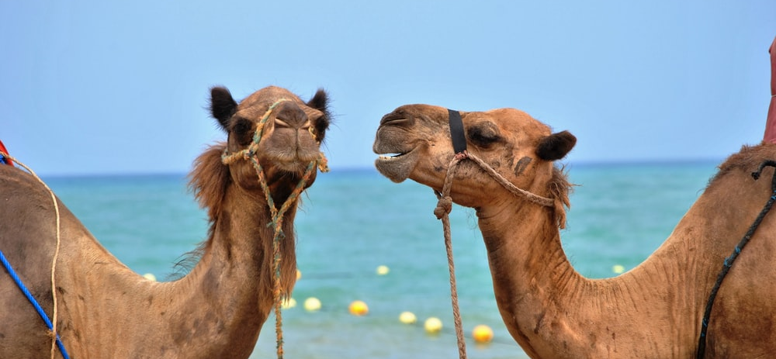
추측 게임
정답!
50!
너무 높아!
80!
너무 낮아!
13!

Slide 63

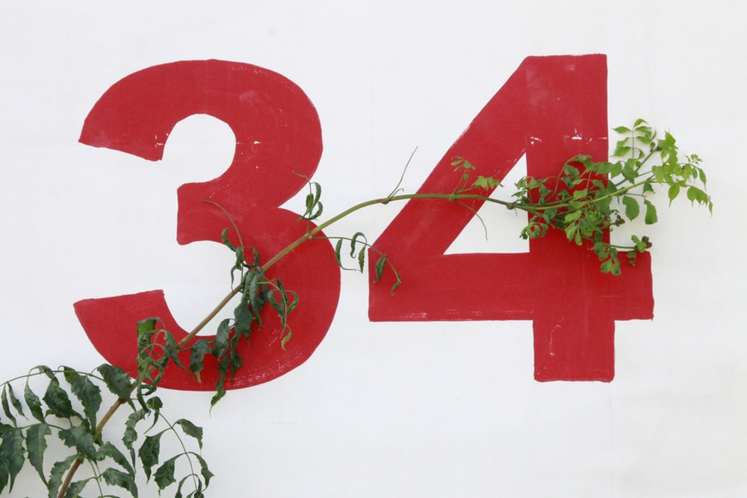

추측 게임 설명
정답 숫자(0~100)를 하나 생각함
숫자를 물어봄
그 숫자가 낮은지 적은지 정답인지 알려줌
10번의 질문 안에 맞추지 못하면 패배!

Slide 64
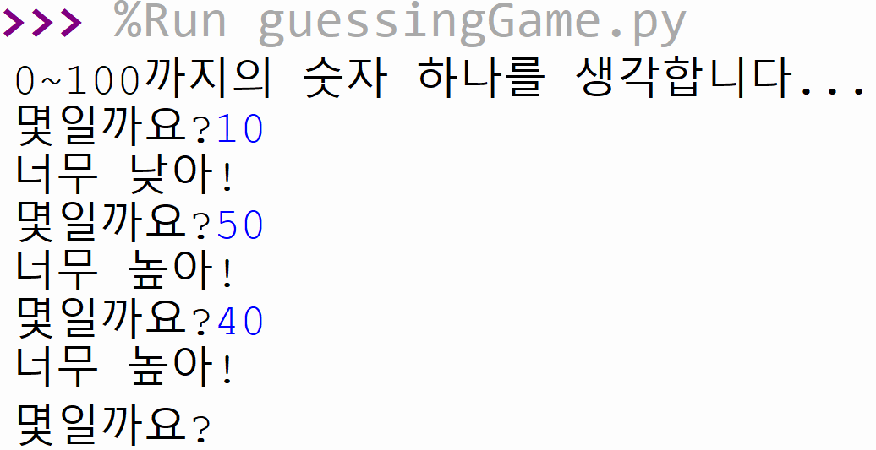
추측 게임 – 1단계
1. 숫자를 하나 정하고 계속 입력받아 높은 지 작은 지 알려주자.

Slide 65

추측 게임 – 2단계
2. 정답을 맞추면 승리해서 while 반복문이 종료되게 하자.

Slide 66


추측 게임 – 3단계
3. 10번 틀리면 패배하도록 하자.
...

Slide 67
파이썬과 친해지기
split(), readlines(), 데이터 분석, 추측 게임
14주차
References
왕초보를 위한 Python 2.7 https://wikidocs.net/145
뱀 인형 이미지 https://bit.ly/2WlNL65
Stock Photos https://unsplash.com/

